Slide 1
IoT sensor data 수집을 통한
edge computing 기술 구현
짱설팀
2013112016 노승수
2016110413 박희상

Slide 2
01 진행 사항
- HRV란?
- HRV로 알 수 있는 것
- 주제 변경
- HRV 측정도구
- HRV dataset
목차
02 차후 진행 계획

Slide 3
01
진행 사항

Slide 4
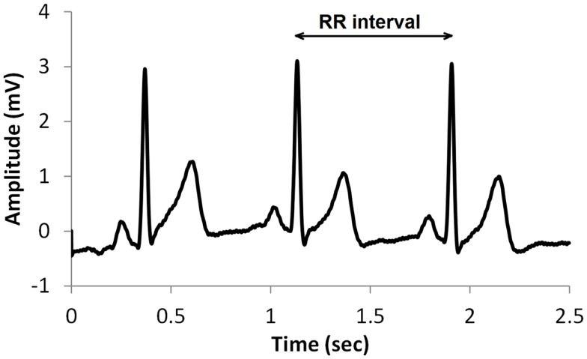
01
HRV란?
박동과 박동사이의 간격(RR interval)은 항상 변화하는 데, 이것을 심박변동(heart rate variability, 이하 HRV)이라고 한다.
일반적으로, 이러한 심장박동 간의 변화는
안정 상태일수록 더 크고 복잡한 형태를 나타내며,
스트레스 상태일 때에는 규칙적이고 일정한 형태를 나타낸다.
스트레스로 인한 자율신경 실조 증상은 의료기관을 찾는 주된 질환 중 하나이며,
환자에 따라 다양한 형태의 증상으로 나타나게 된다.
HRV는 자율신경 활동을 객관적이고 신뢰성 있게 평가할 수 있는 지표로 활용된다.
출처 : 정기삼, ‘가정의학회지 제 25권 - HRV세미나’, kafm.or.kr

Slide 5
01
HRV로 알 수 있는 것
HRV 분석은 자율신경계 기능을 측정할 수 있는 검사법으로 자율신경과 관련된 다양한 질환과 병증에 폭넓게 적용될 수 있다.
Ex) 피로, 우울증, 섬유성 근통, 과민성 대장 증후군, 신경성 식욕부진, 현기증, 기립성 저혈압, 당뇨, 저혈당,
불안, 천식, 고혈압, 부정맥, 불면증
대부분의 연구들에서 HRV 변수는 유발된 스트레스에 반응하여 변화했다.
근본적인 원인 -> 스트레스
출처 : 정기삼, ‘가정의학회지 제 25권 - HRV세미나’, kafm.or.kr

Slide 6
01
주제 변경
<초기 목표/주제>
IoT 센서 제어 및 수집 데이터 분석을
통한 이상 상황 판단 알고리즘 구현
<변경 목표/주제>
HRV 데이터 분석을 통한
스트레스 상황 판단 알고리즘 구현
Notes:
중요한것은 우울증 판단여부가 아니다.
본 기기/프로그램의 목적은 사회복지사가 사용할 목적으로
사회복지사에게 현재 우선순위로 연락이나 방문이 필요한 사람을 알려주는 것이 목적

Slide 7
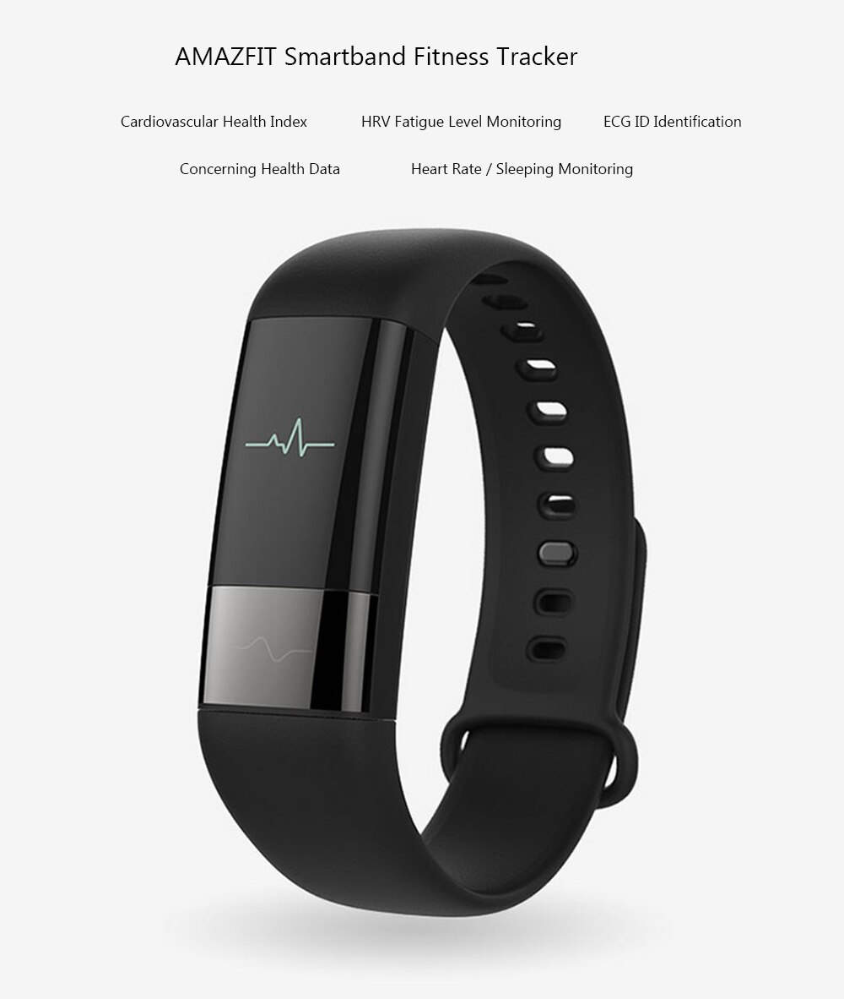
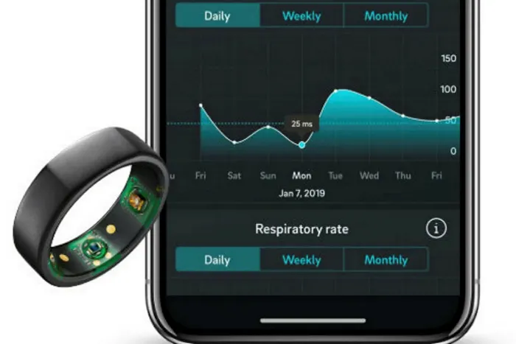
01
HRV 측정도구
반지, 스마트밴드등의 웨어러블 기기로 측정가능
Notes:
몸에 착용하고 충전이 필요한 전자기기이므로 연령대가 높은 분들에겐 지속적인 착용이 어려울 수 있지만
기술의 발전으로 사용시간이 늘어나고 기기의 크기가 줄어들고있음

Slide 8
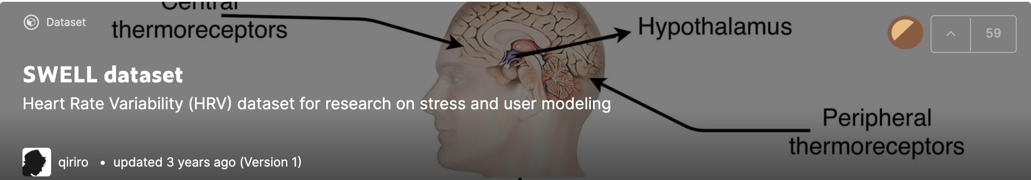
01
HRV dataset
HRV와 스트레스의 상관관계를 알아보기 위한 실험에서 나온 데이터 셋
25명의 실험자에게 사무작업을 시키며 관찰
No stress : 시간 제한이 없는 실험군
Time pressure : 시간 제한을 둔 실험군
Interruption : 업무도중 추가업무를 부여한 실험군
Notes:
EOG만을 측정한 데이터 셋도 있는데 거기서 HRV값을 만들수 있고 swell dataset과 호환이 될까?

Slide 9
02
차후 진행 예정

Slide 10
02
차후 진행
01
데이터셋 추가 조사
- 스트레스상태와 정상을 분류 할 수 있는 HRV 데이터 셋이 있는지 추가 조사
- ECG 데이터로 HRV값을 추출할 수 있는지 확인
- 2가지 이상의 데이터셋을 같이 사용할 수 있는지 조사
02
분류를 위한 모델 조사
- CNN, SVM등 해당 데이터셋에 가장 적절한 분류모델 탐색

Slide 11
감사합니다

